Slide 1



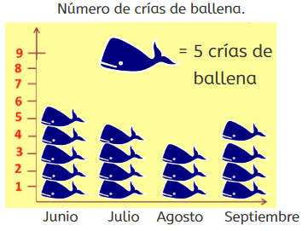
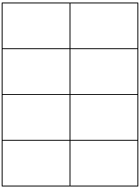
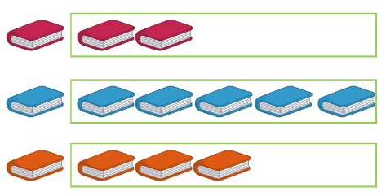

Prova
Nom i cognoms:
Data:
1. Observa la imatge i inventa un esdeveniment que sigui segur (1 punt).
2. Indica si són veritables o falses aquestes afirmacions (1 punt).
És segur que tregui una bola vermella.
És possible que tregui bola blava.
És impossible que tregui bola verda.
És segur que tregui una bola negra.
3. Observa el pictograma i completa la taula de freqüències (1 punt).
Nombre de cries de balena
Juny
25
= 5 cries
de balena
Juliol
Agost
Juny Juliol Agost Setembre
Setembre
4. Quantes balenes hauries de dibuixar a l’octubre si es van comptar 5 cries de balena? (1 punt)
1
2
3
5. Indica amb marques de recompte, el nombre de llibres de cada color (1 punt).
Rosa
Blau
Taronja
Mètode Snappet. Prova 11 3r. Pàgina 1 de 2.

Slide 2

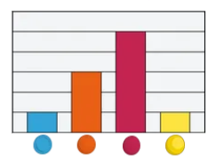
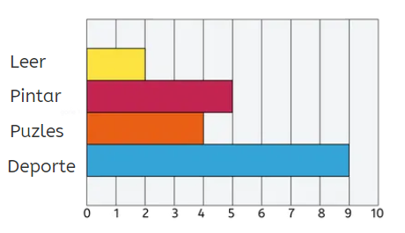
Prova
Nom i cognoms:
Data:
6. Elabora un gràfic de barres amb les dades d’aquesta taula (1 punt):
Color
Vermell
Verd
Blau
Marró
Quantitat
4
5
3
6
7. Observa el gràfic de l’activitat 6 i escriu amb les teves paraules com pots saber de quin color n’hi ha més (1 punt).
8. Observa el gràfic i indica de quins colors n’hi ha la mateixa quantitat (1 punt).
De color rosa i taronja
De color groc i blau
De color blau i taronja
9. Observa el gràfic. Inventa 2 preguntes que puguis respondre a partir del gràfic i escriu-ne la resposta (2 punts).
Llegir
Pintar
Puzles
Esport
Mètode Snappet. Prova 11 3r. Pàgina 2 de 2.

